Slide 1

Wybrane Sektory Wykluczenia Społecznego
Marcin Drzewiecki,
Mateusz Kwiatkowski,
Mariusz Dwużnik

Slide 2
Wybrane problemy związane z niepełnosprawnością

Slide 3
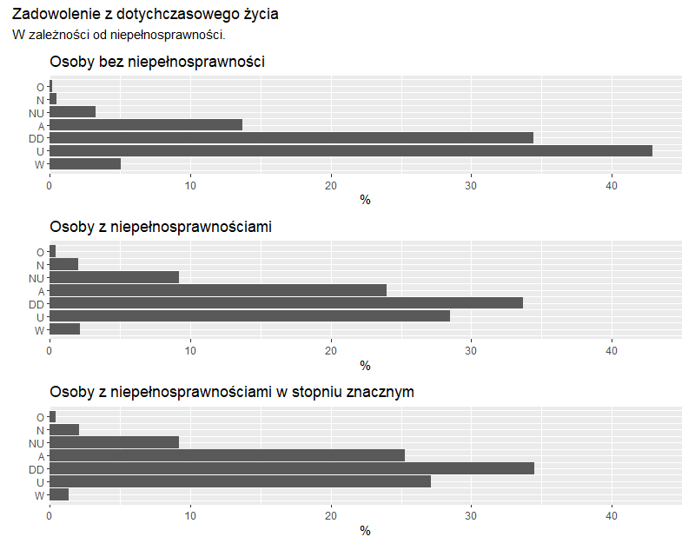
Życie z niepełnosprawnością a zadowolenie

Slide 4
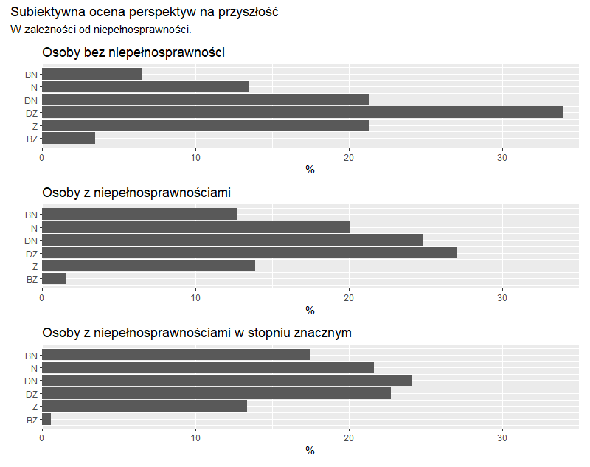
Wpływ niepełnosprawności na ocenę perspektyw

Slide 5
Wykluczenie przez Bezrobocie

Slide 6
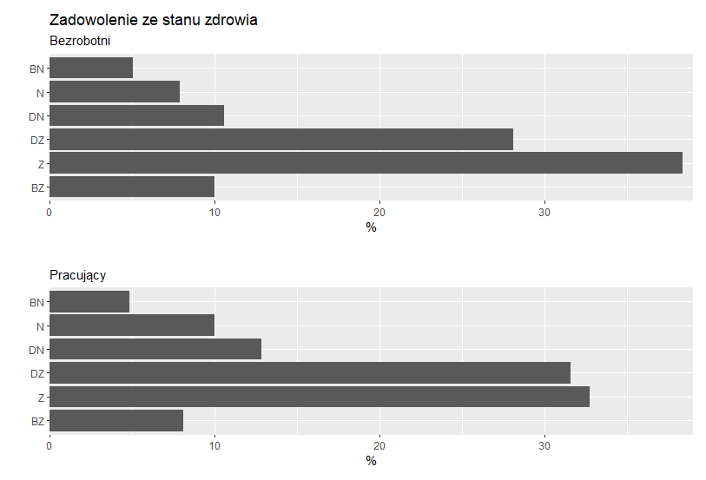
Wpływ bezrobocia na
satysfakcję ze stanu zdrowia

Slide 7
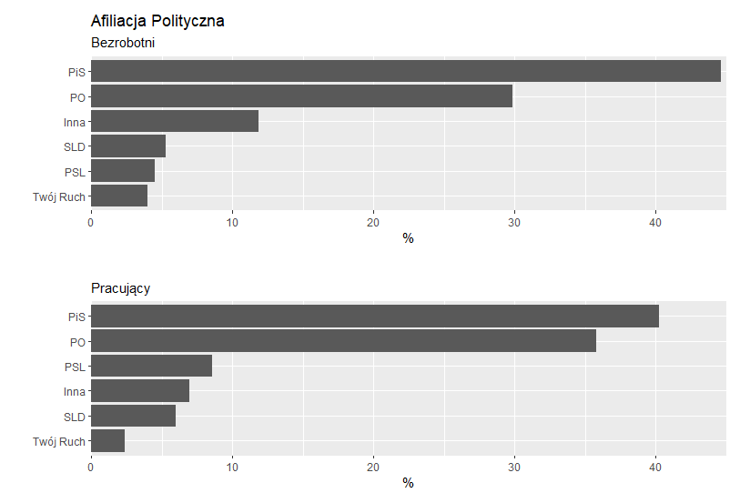
Wpływ bezrobocia na poglądy polityczne

Slide 8
Problemy materialne w gospodarstwach domowych

Slide 9
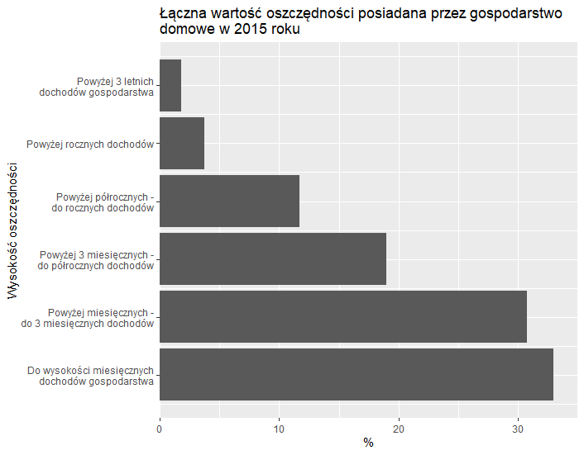
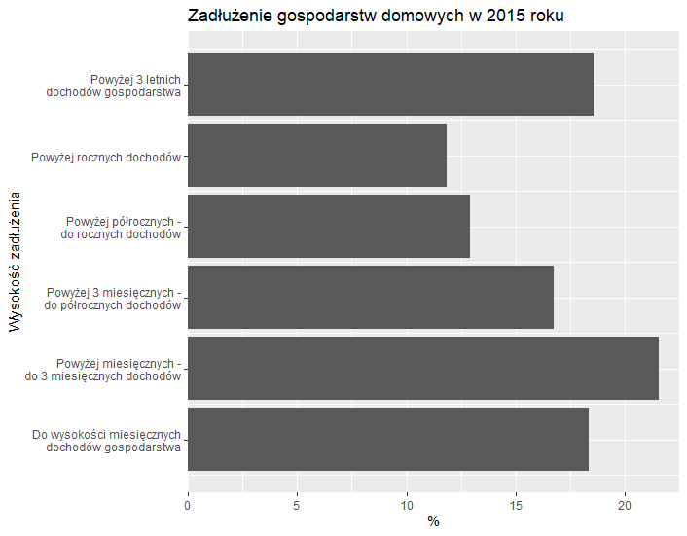
Stan finansów w gospodarstwach domowych

Slide 10
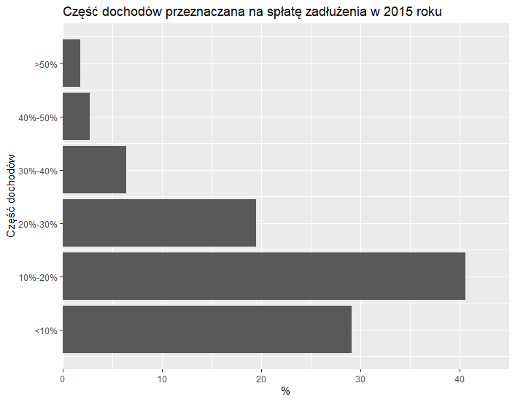
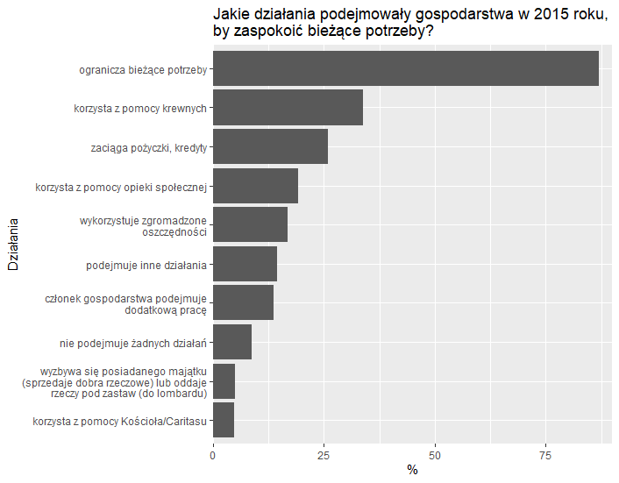
Sposoby radzenia sobie w trudnej sytuacji finansowej

Slide 11
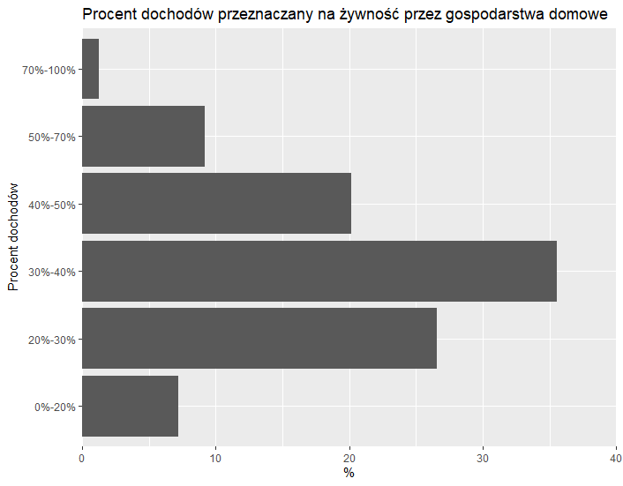
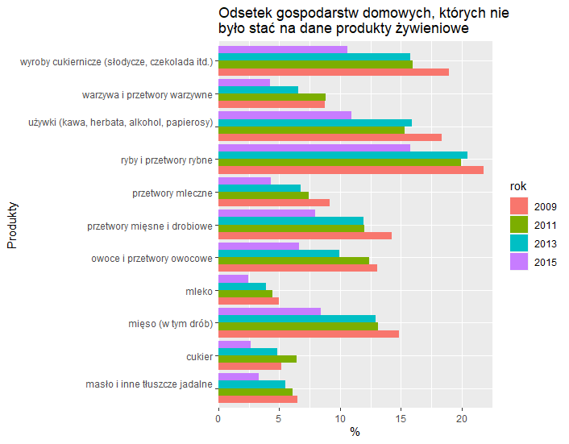
Niedostatek żywności w gospodarstwach domowych

Slide 12
Dziękujemy za uwagę

